Slide 1


PROJECT “TALENT FLOW”
RECURSOS HUMANOS / PEOPLE ANALYTICS

Slide 2


Grupo 4
Escobar Arana Dario Felipe.
Morales Lucas José Daniel.
Murillo Loor Raúl Abraham.
Quimí De La A Hermes Máximo.
Reyes Flores Carla Pamela.

Slide 3

INTRODUCCIÓN
DATASET DE 1470 EMPLEADOS CON 35 VARIABLES RELACIONADAS CON DATOS DEMOGRÁFICOS, EDUCATIVOS, SALARIALES Y LABORALES.
ENFOCADO EN ANALIZAR FACTORES QUE INFLUYEN EN LA ROTACIÓN LABORAL (ATTRITION).
INCLUYE INFORMACIÓN CLAVE COMO EDAD, INGRESOS, SATISFACCIÓN LABORAL, ANTIGÜEDAD, CARGO, DEPARTAMENTO Y TURNOS EXTRA.
PERTENECE AL ÁMBITO DE PEOPLE ANALYTICS, ÚTIL PARA ENTENDER PATRONES DE PERMANENCIA Y DISEÑAR ESTRATEGIAS DE RETENCIÓN.

Slide 4

RESUMEN DE LOS DATOS RELEVANTES
CALIDAD DEL DATASET:
SIN DUPLICADOS
SOLO UNA COLUMNA CON NULOS (“OVERTIME”), IMPUTADOS POR LA MODA
OUTLIERS PRESENTES EN “MONTHLYINCOME” Y “DISTANCEFROMHOME”, CORRESPONDIENTES A VARIACIONES REALES
VARIABLES PRINCIPALES PRESENTES:
DEMOGRÁFICAS: AGE, GENDER, MARITALSTATUS
EDUCACIÓN: EDUCATION, EDUCATIONFIELD
LABORALES: JOBROLE, DEPARTMENT, JOBLEVEL, YEARSATCOMPANY
COMPENSACIÓN: MONTHLYINCOME, PERCENTSALARYHIKE
SATISFACCIÓN: JOBSATISFACTION, ENVIRONMENTSATISFACTION
VARIABLE OBJETIVO: ATTRITION (ROTACIÓN: YES/NO)

Slide 5

“TALENT FLOW”
RECURSOS HUMANOS / PEOPLE ANALYTICS
DEMOGRÁFICAS
EDUCATIVAS
LABORALES
NIVEL DE EDUCACIÓN
ÁREA DE FORMACIÓN
GÉNERO
CARGO
NIVEL JERÁRQUICO
SATISFACCIÓN LABORAL
SATISFACCIÓN CON EL ENTORNO
INGRESOS MENSUALES
ANTIGÜEDAD EN LA EMPRESA
ATTRITION
1470 EMPLEADOS Y 35 COLUMNAS

Slide 6
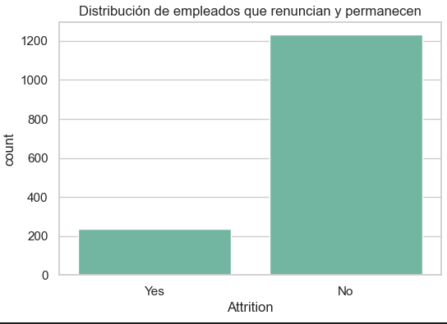
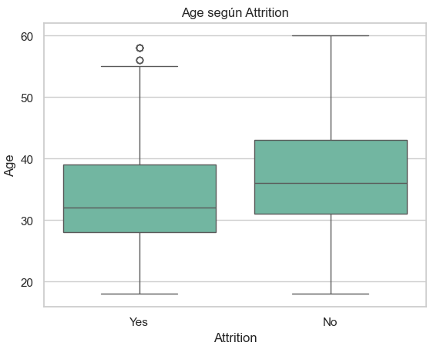
¿Qué cifras o variables diferencian a empleados que renuncian y los que permanecen?
RENUNCIAN TIENDEN A SER MÁS JÓVENES Y CON MENOS AÑOS DE EXPERIENCIA.

Slide 7
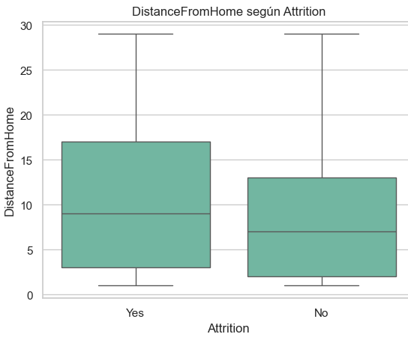
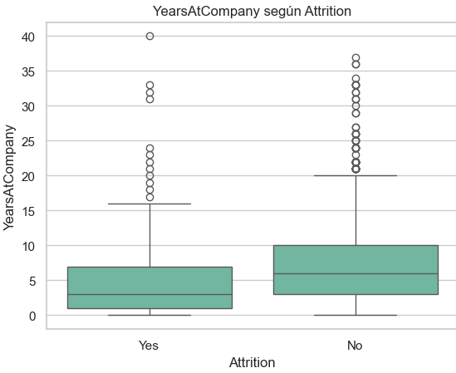
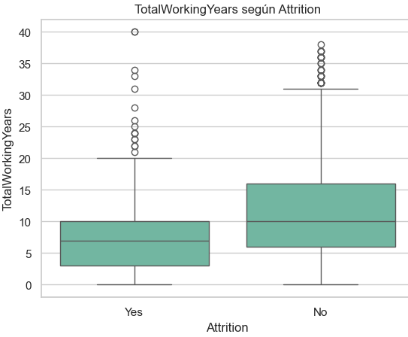
QUIENES VIVEN MÁS LEJOS MUESTRAN MAYOR PROBABILIDAD DE RENUNCIA.
ROTACIÓN TEMPRANA

Slide 8
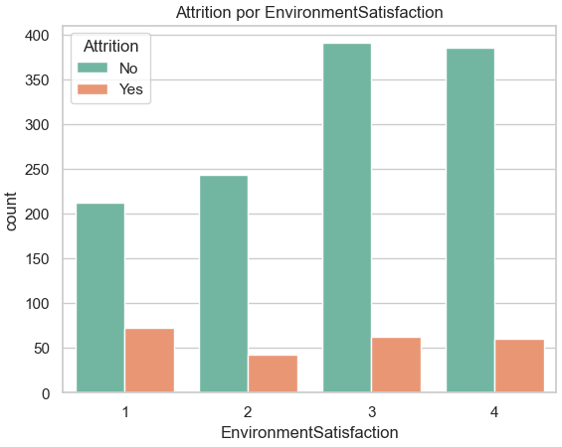
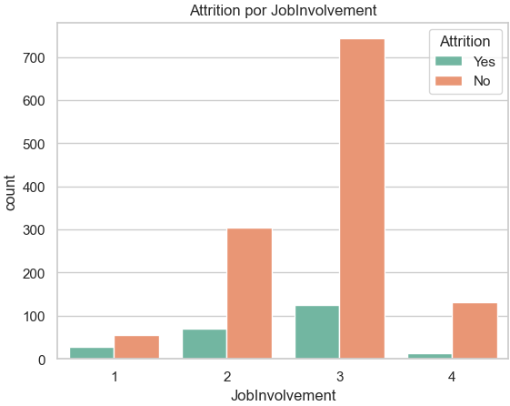
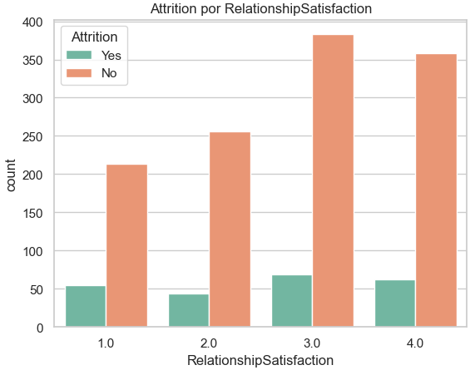
MENOR INVOLUCRAMIENTO
NIVELES BAJOS DE SATISFACCIÓN DE RELACIONES SUELEN TENER MÁS RENUNCIAS.

Slide 9
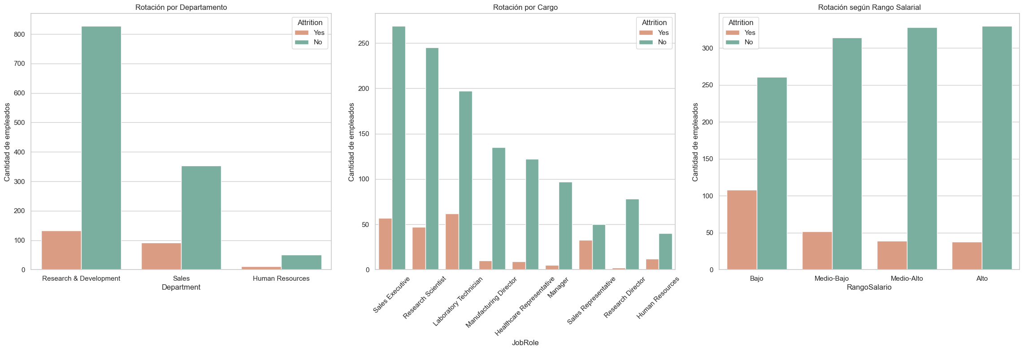
2. ¿La rotación es mayor en ciertos cargos, áreas o salarios?
CONCLUSIÓN
RECOMENDACIÓN
Se observa con más fuerza en los rangos salariales bajos y, proporcionalmente, en el área de Sales.
Emplear un plan enfocado en estas áreas.
Evaluar las condiciones laborales

Slide 10
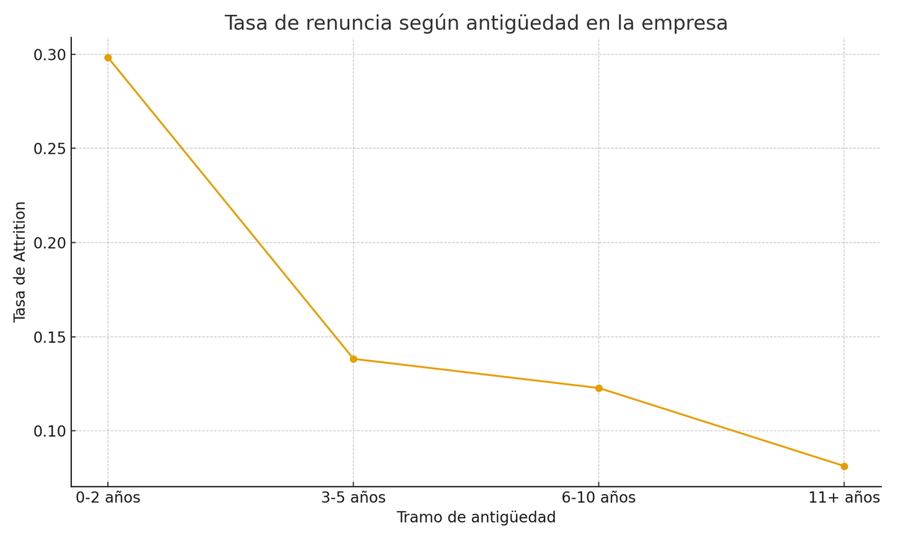
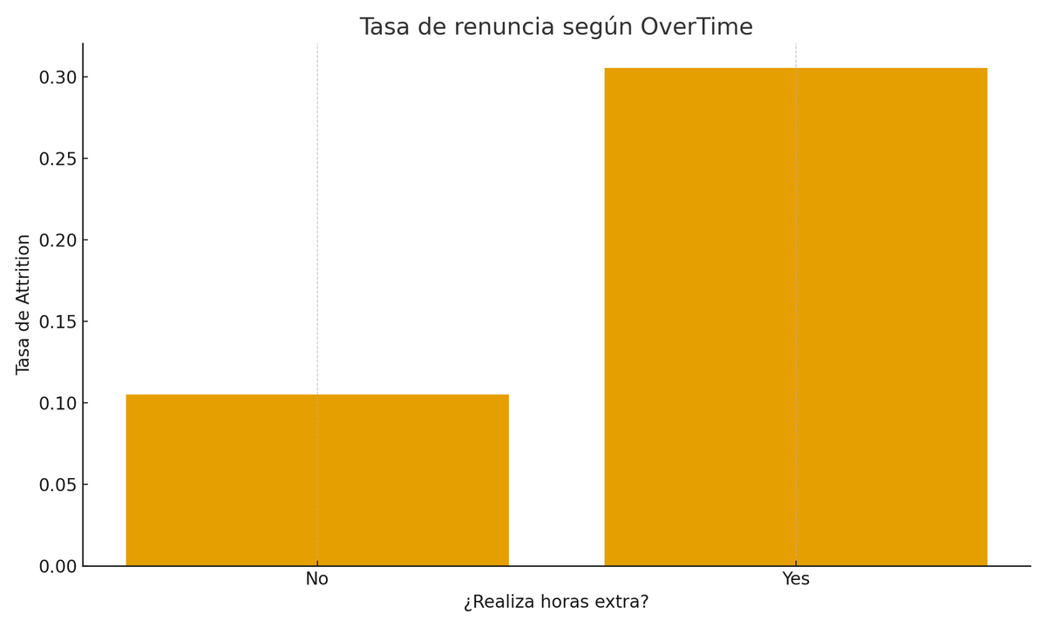
3. ¿La antigüedad, las horas extra o los ingresos están asociados a la renuncia?

Slide 11
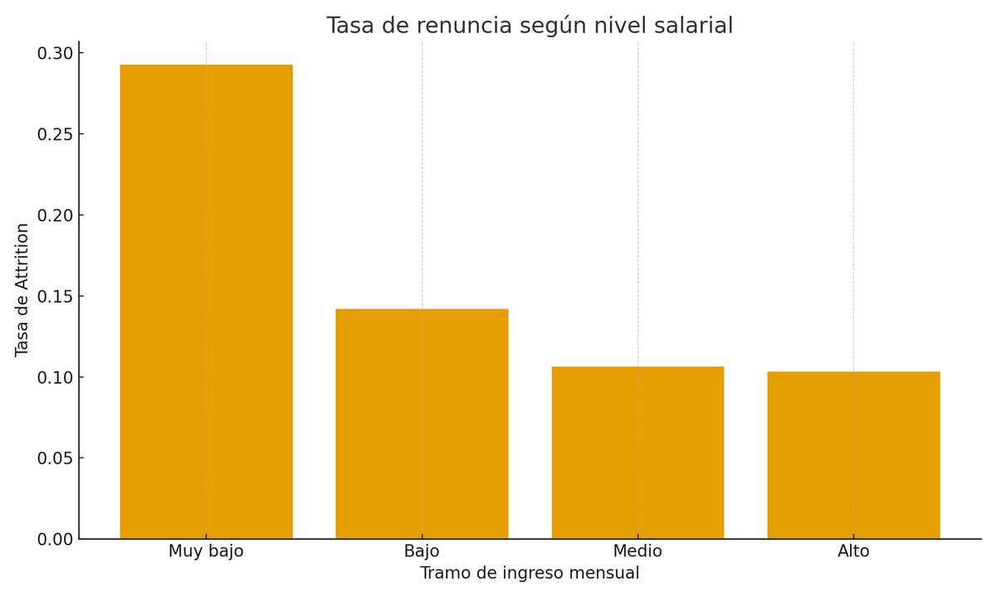
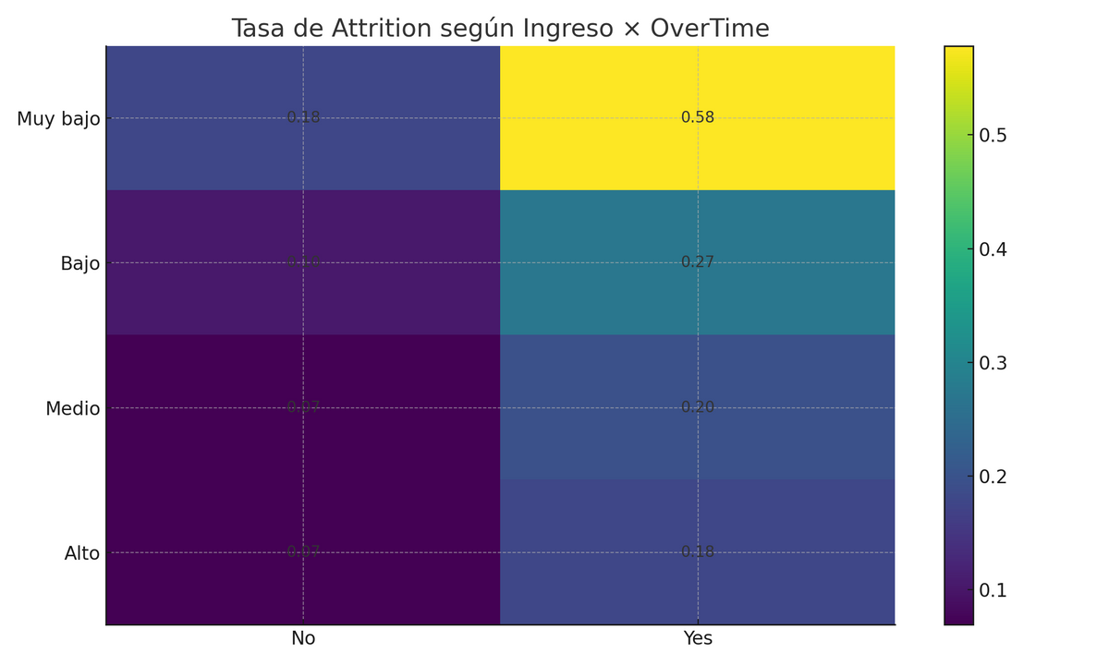

Slide 12
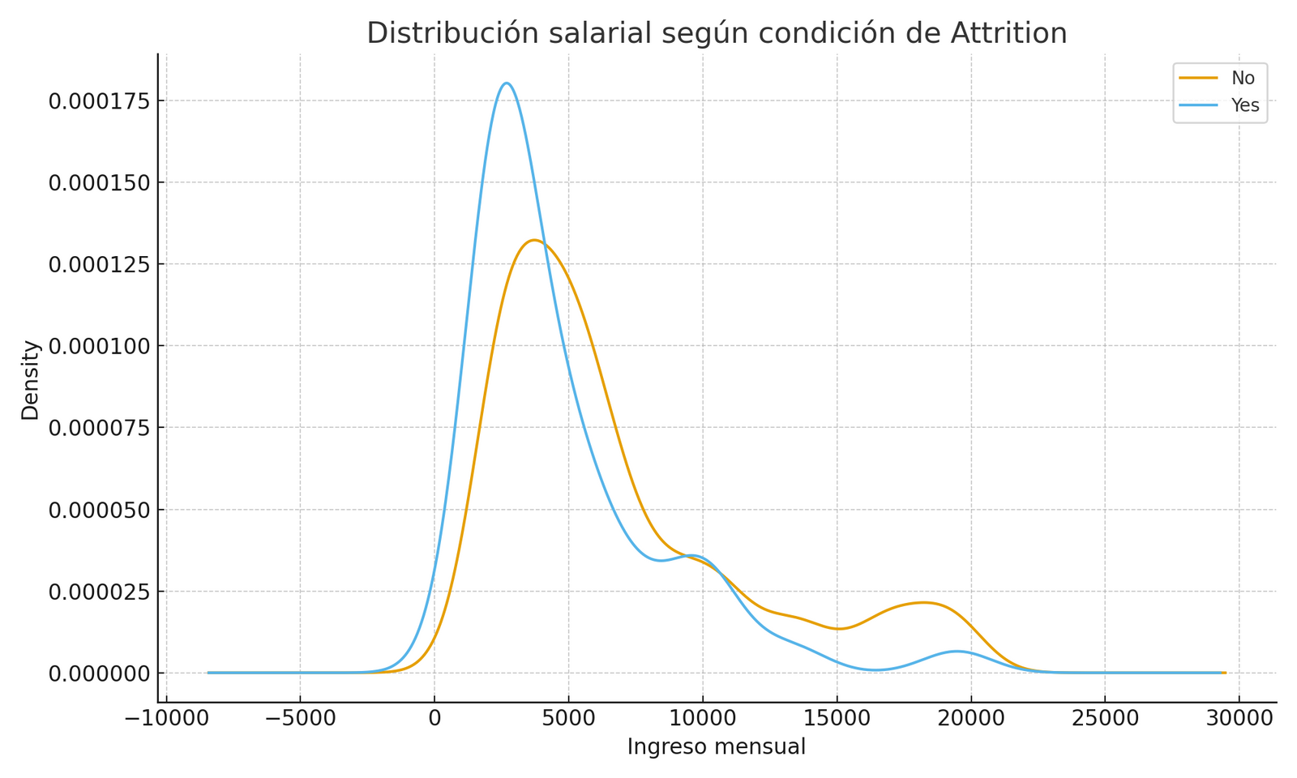
Pregunta complementaria: ¿El salario actual está alineado con la permanencia o genera fuga de talento?

Slide 13
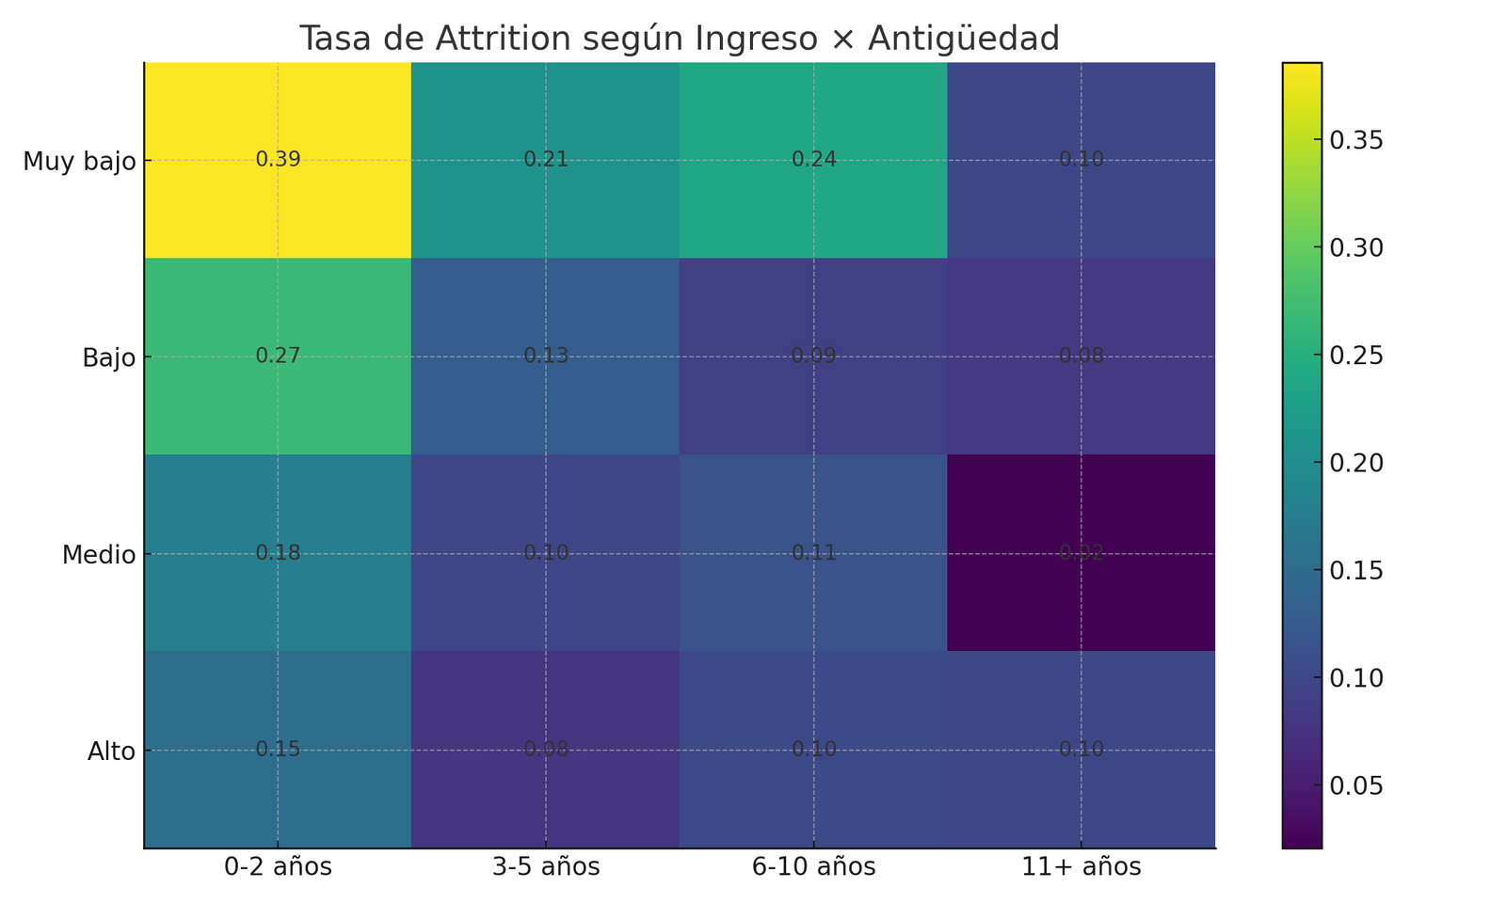
Pregunta complementaria: ¿El salario actual está alineado con la permanencia o genera fuga de talento?

Slide 14
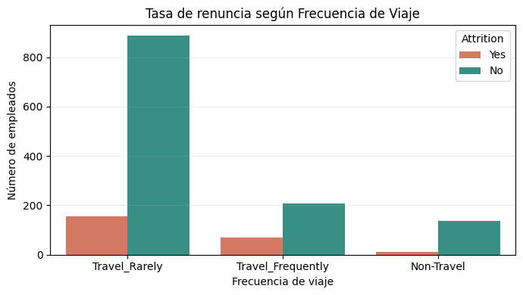
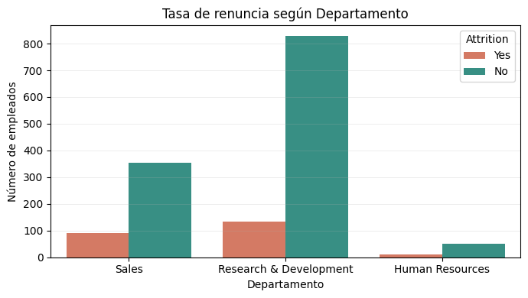
4. Tasa de renuncia
Los empleados que viajan más por trabajo muestran una mayor tendencia a renunciar.
La mayoría de renuncias proviene de Research & Development, seguida por el área de Sales.

Slide 15
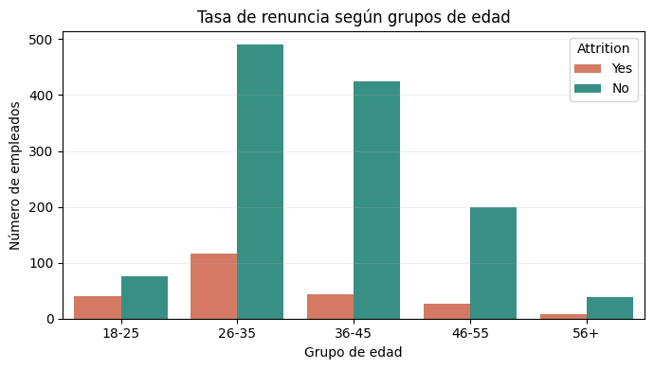
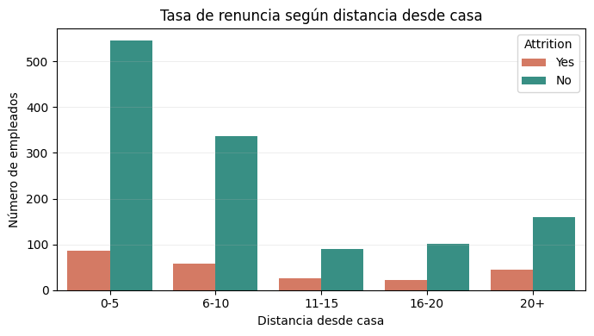
Tasa de renuncia
El gráfico muestra que la probabilidad de renuncia varía entre los distintos grupos de edad
A mayor distancia entre el hogar y el trabajo, mayor es la probabilidad de renuncia.

Slide 16
5 ¿Podrían identificarse señales tempranas de deserción?

Slide 17
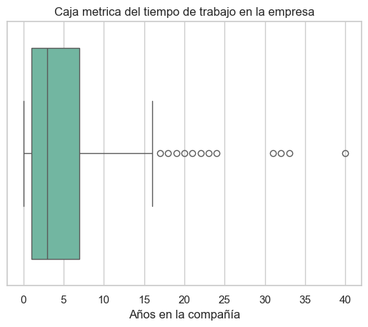
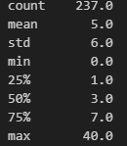
BOXPLOT para el análisis del tiempo trabajo empleado inactivo
Concentración de la salida del empleado va desde el año 1 hasta el año7
Salida del personal representa mas del 15% del total de empleados registrado

Slide 18
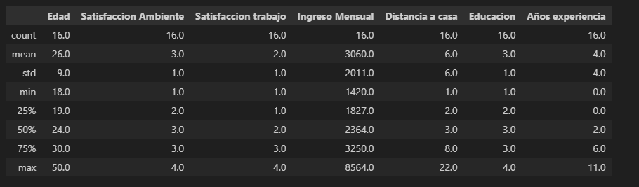
Empleados que se retiro de la empresa antes de cumplir el año
Del universo de datos representa el 10%
EMPLEADOS QUE SE RETIRO DE LA EMPRESA ANTES DE CUMPLIR EL AÑO

Slide 19
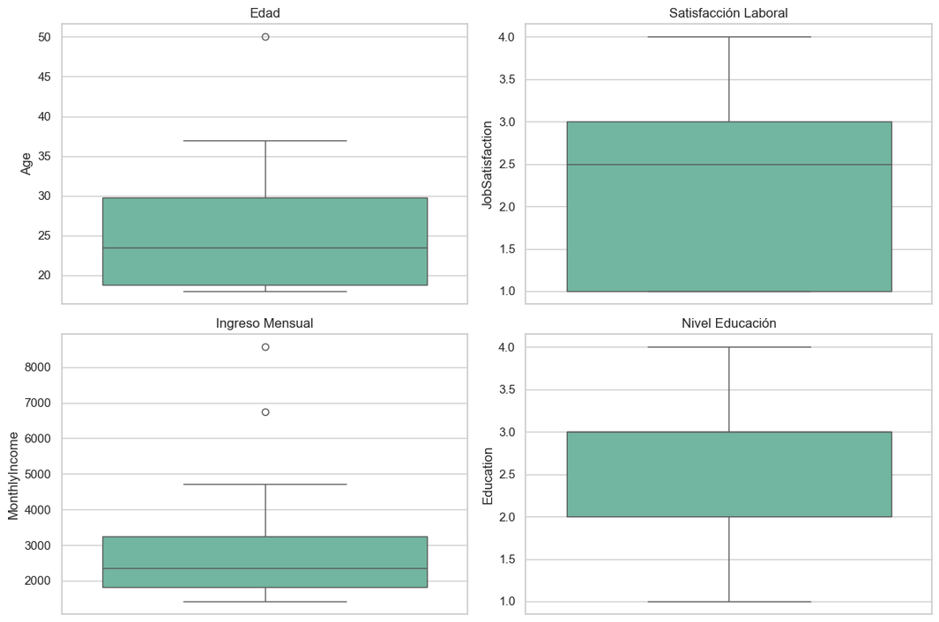
Empleados que se retiro de la empresa antes de cumplir el año
Variables representativa del ambiente de trabajo
EMPLEADOS QUE SE RETIRO DE LA EMPRESA ANTES DE CUMPLIR EL AÑO

Slide 20
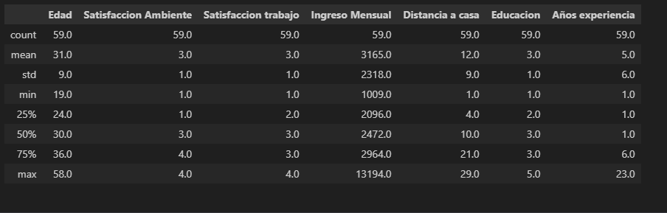
Empleados que se retiro de la empresa al cumplir el año de trabajo
Selección de la data en base a una columnas de rango establecido segun el año que estuvo trabajando
EMPLEADOS QUE SE RETIRO DE LA EMPRESA ANTES DE CUMPLIR EL AÑO
Variables representativa del ambiente de trabajo

Slide 21
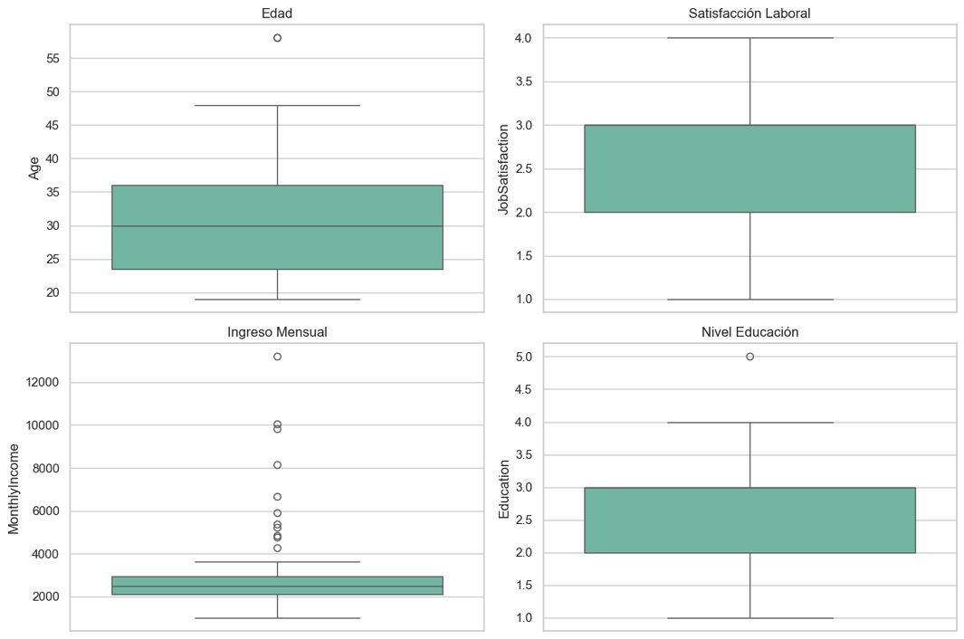
Empleados que se retiro de la empresa al cumplir el año de trabajo
EMPLEADOS QUE SE RETIRO DE LA EMPRESA ANTES DE CUMPLIR EL AÑO
Variables representativa del ambiente de trabajo

Slide 22
Conclusiones
Recomendaciones
La rotación está fuertemente asociada a:
Edad joven y baja antigüedad.
Ingresos mensuales bajos.
Mayor distancia al lugar de trabajo.
Frecuencia alta de viajes y horas extra.
Niveles bajos de satisfacción e involucramiento.
La deserción se concentra en ciertos departamentos y cargos, lo que permite focalizar las estrategias de retención.
Revisar la política salarial, especialmente en rangos bajos y roles críticos.
Diseñar programas de onboarding y acompañamiento durante el primer año.
Implementar iniciativas de bienestar, balance vida-trabajo y flexibilidad (viajes, distancia, horarios).
Fortalecer el liderazgo directo y la comunicación con los jefes de área.
Utilizar dashboards y modelos de People Analytics para monitorear riesgos de rotación en tiempo real.

